Slide 1
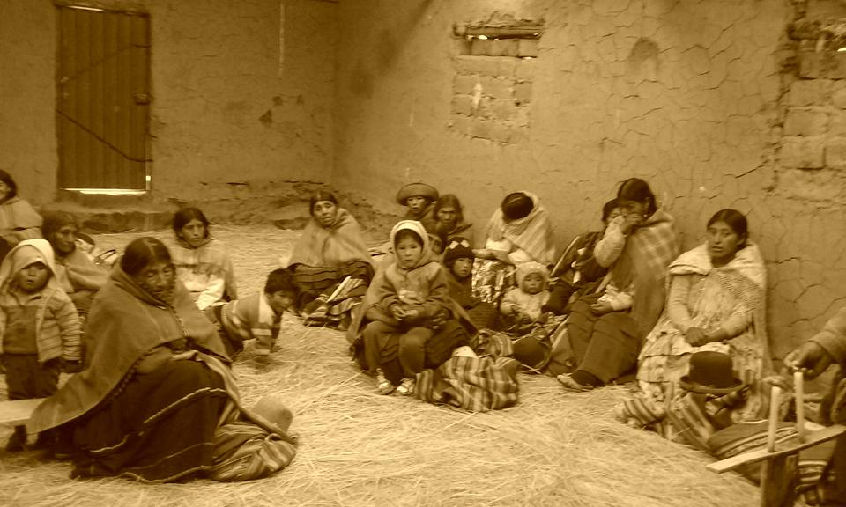
Noticias de la Misión internacional de El Alto. (Bolivia)
Parroquia San Pedro de Mocomoco.
Octubre 2015.

Slide 2
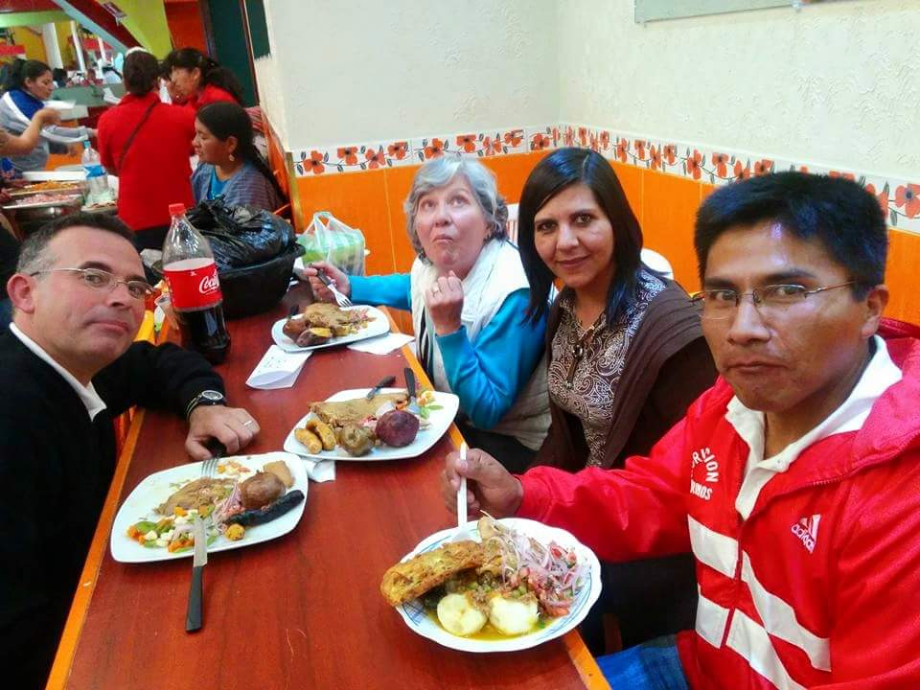
Kermese Parroquial en la ciudad de La Paz
Por segundo año consecutivo se logró llevar adelante la Kermesse en la ciudad de La Paz con la intención de recaudar fondos para la compra de un ecógrafo para el proyecto de salud. El fin es poder acceder con el doctor y el ecógrafo a las comunidades más alejadas. Las fraternidades apoyaron donando distintos platos de comida típica de Bolivia.

Slide 3
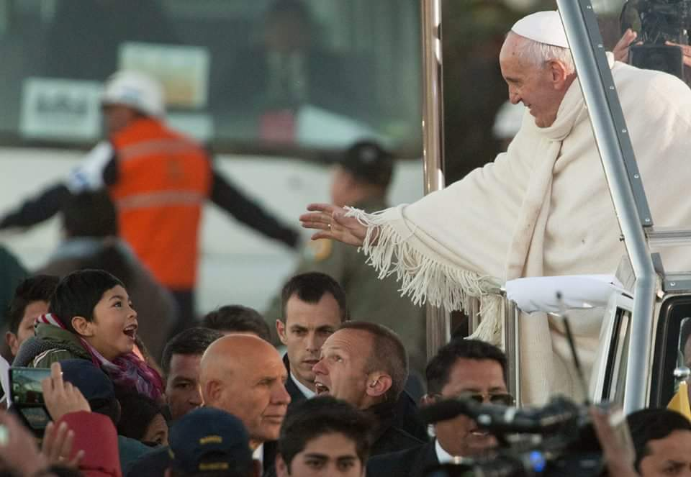
Visita del Papa Francisco a Bolivia
El Papa Francisco visitó Bolivia el 8 de julio de 2015. Desde la parroquia organizamos una pequeña delegación con los jóvenes del catecismo. Fue un tiempo de gracia y de encuentro. Un día lleno de emociones encontradas.

Slide 4
Ejercicios Espirituales a Hijas de la Caridad 22 julio
Actualmente las Hijas de la Caridad Bolivia se han unido a la nueva Provincia Nuestra Señora de la Misión que abarca Argentina, Chile, Uruguay, Paraguay y Bolivia. El tema de los ejercicios fue “La audacia de la Caridad”. Fueron nueve días de compartir la experiencia del servicio a los más pobres desde muy diversas realidades.

Slide 5
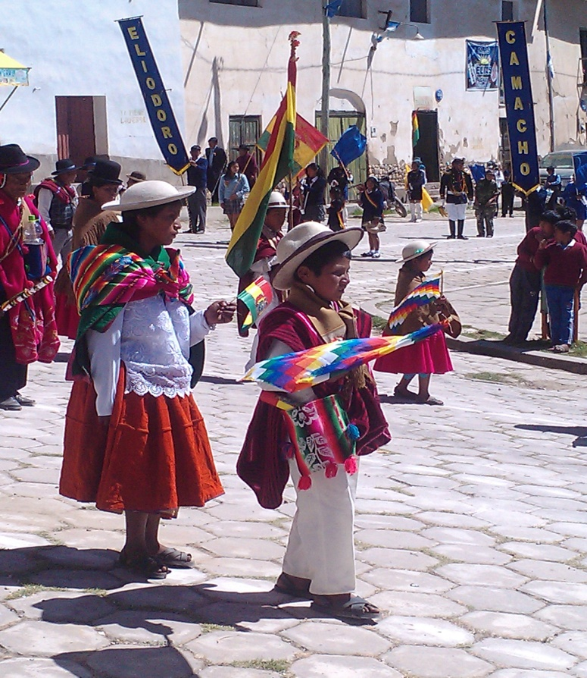
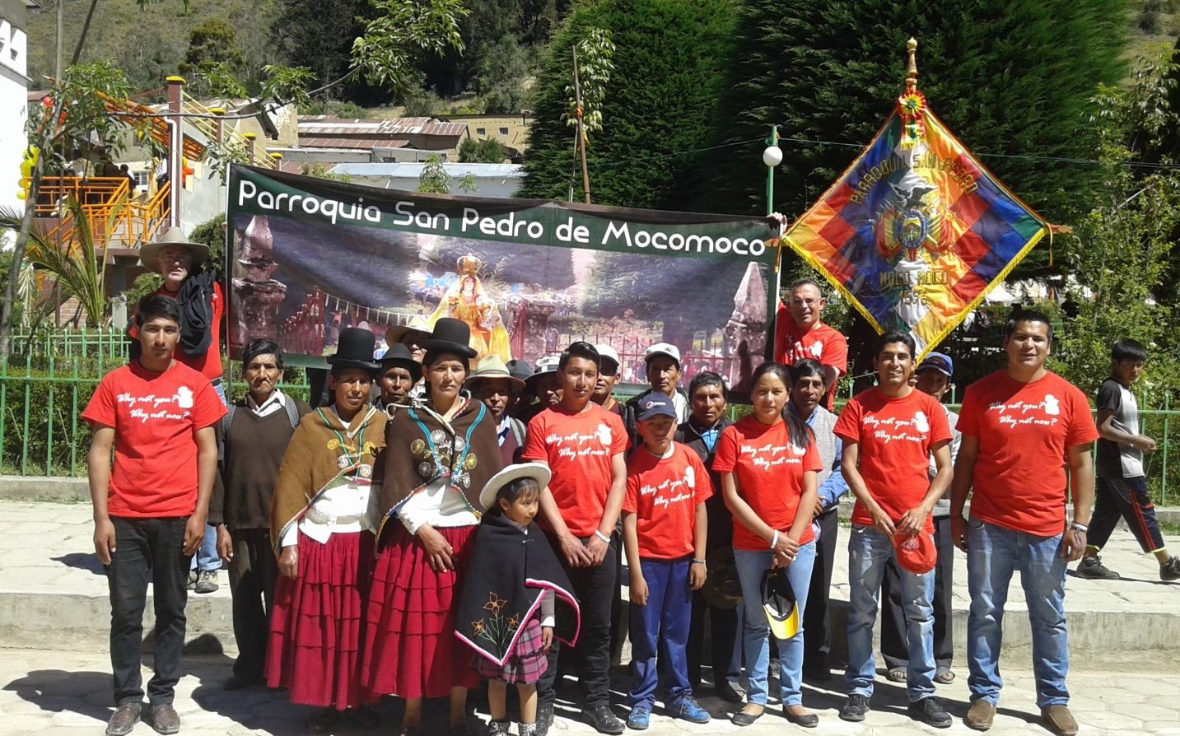
Día de la patria 6 de agosto
Como cada año celebramos el día de la patria con desfiles y demás agasajos. Es un tiempo que aprovechamos para revisar el ritmo de la parroquia, y para que los jóvenes que están becados compartan sus experiencias para seguir motivando a que otros jóvenes quieran estudiar, pues las dificultades económicas hacen que la gran mayoría olvide sus sueños.

Slide 6
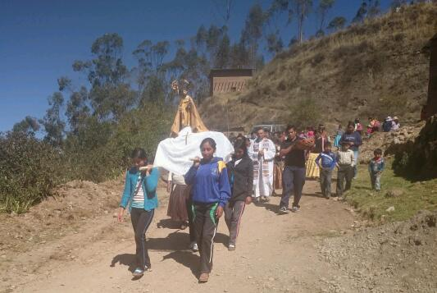
San Agustín 28 de agosto
En la comunidad de Ingas donde se abrió el proyecto integral de educación, nutrición y salud celebró por segundo año la fiesta dedicada a San Agustín en honor del señor que donó los terrenos para la construcción de la iglesia y la infraestructura para el proyecto. Participó la comunidad de Ingas y las seis comunidades aledañas que se benefician del proyecto.

Slide 7
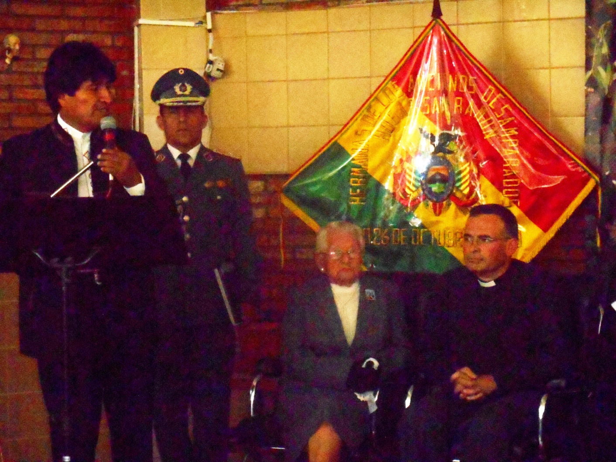
Con el Presidente Evo Morales y el Ministerio de la Presidencia.
Una vez al mes doy la formación a las hermanas del Hogar San Ramón. Ellas pidieron al presidente un bus para poder trasladar a los ancianos. Me pidieron que asistiera al acto representándolas. Pude conocer al Presidente y al Ministro de la Presidencia. Estamos en diálogo para que aporten ayuda a nuestra misión.

Slide 8
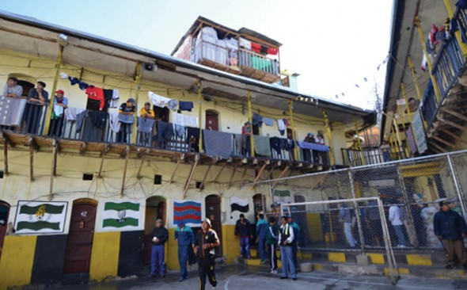
Cárcel san Pedro. (La Paz)
Fui a visitar a dos presos que tenemos en la ciudad de La Paz, y es difícil describir la situación de la cárcel y de los presos, su hacinamiento es exagerado. Donde habrían de estar 50 presos, hay 200. Me pidieron que celebrara una misa pues en dos años no apareció un sacerdote. Me he comprometido a ir una vez al mes. La primera eucaristía fue muy emotiva y vivida intensamente.

Slide 9
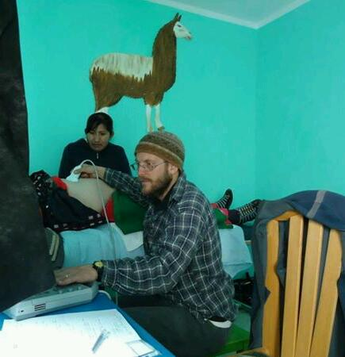
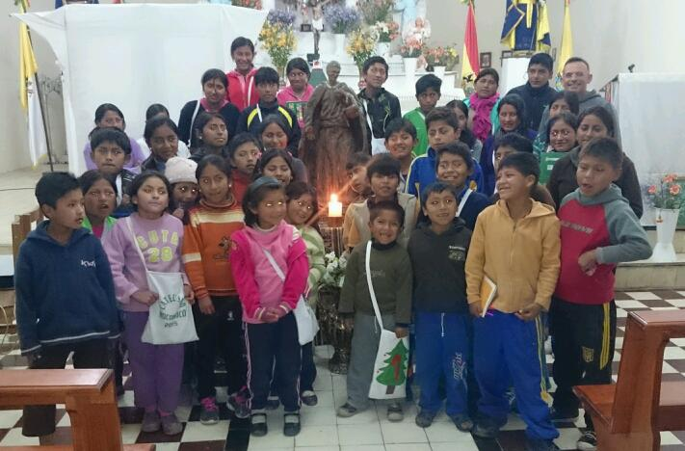
Proyectos: educación, nutrición, y salud
El proyecto de salud es algo normalizado con consultas cuatro días al mes con el ecógrafo. También este último mes se han puesto gafas a dos niños y un adulto en coordinación con una óptica de La Paz. En el tema de educación ya está programada la clausura del año con sus respectivas exposiciones de lo realizado durante el año.
Y los catecismo se han mantenido en tres centros, mocomoco, ingas e ilave.

Slide 10
El doctor que trabaja con nosotros en el proyecto de salud ha sido elegido como mejor voluntario de toda Italia. Las próxima semanas irá a recoger el premio que será entregado por el presidente de Italia.

Slide 11
GRACIAS a todos por su colaboración y por hacer posible que sigamos soñando con un mundo mejor.

